Slide 1
Экспресс - диагностики устной речи дошкольников 6 лет (тестовая методика)
Составитель:
учитель-логопед МБДОУ № 20
Булучевская Мария Павловна

Slide 2
Серия I. Исследование сенсомоторного уровня развития.
Проверка состояния фонематического восприятия.
Инструкция: слушай внимательно и повторяй за мной слоги как можно точнее
БА - ПА | ПА - БА
СА - ША | ША - СА
ША – ЖА - ША | ЖА – СА - ЖА
ЦА – СА - ЦА | СА – ЦА - СА
РА – ЛА - РА | ЛА – РА - ЛА
Это комплексное задание, которое позволяет оценить как серийную организацию речевых движений, так и особенности фонематического восприятия.

Slide 3
2. Исследование артикуляционной моторики
Инструкция: смотри внимательно и повторяй за мной движения:
Губы в улыбке;
Язык «лопаткой» – широкий, распластанный язык лежит на нижней губе, рот приоткрыт;
Язык «иголочкой» – узкий язык заостренным кончиком выдвинут изо рта, рот приоткрыт;
«маятник – рот приоткрыт, язык высунут и с одинаковой скоростью попеременно передвигается от одного уголка рта к другому;
Чередование движений губ «улыбка – трубочка».

Slide 4
3. Исследование звукопроизношения
Инструкция: повторяй за мной слова:
Собака | Маска | Нос
Сено | Василек | Высь
Замок | Коза
Зима | Магазин
Цапля | Овца | Палец
Шуба | Кошка | Камыш
Жук | Ножи
Щука | Вещи | Лещ
Чайка | Очки | Ночь
Рыба | Корова | Топор
Река | Варенье | Дверь
Лампа | Молоко | Пол
Лето | Колесо | Соль
При необходимости можно уточнить произношение других согласных [Б П Т Д Г К Х]

Slide 5
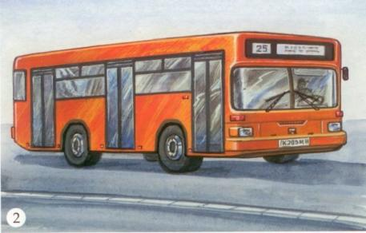
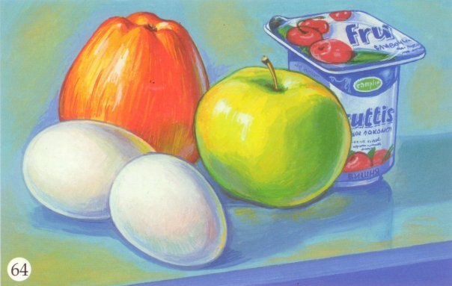
Для исследования звукопроизношения следует использовать наглядный материал, представленный в логопедических альбомах, либо подобранный самостоятельно.

Slide 6
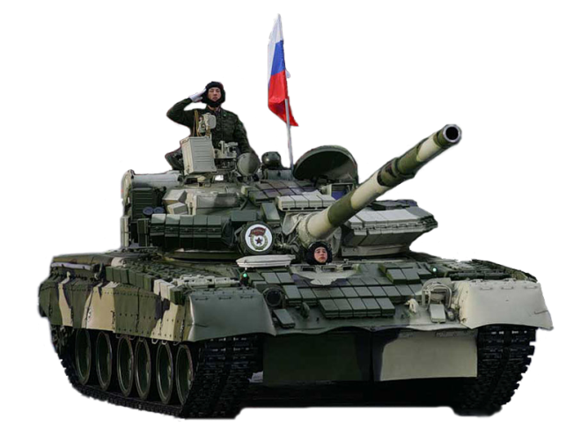
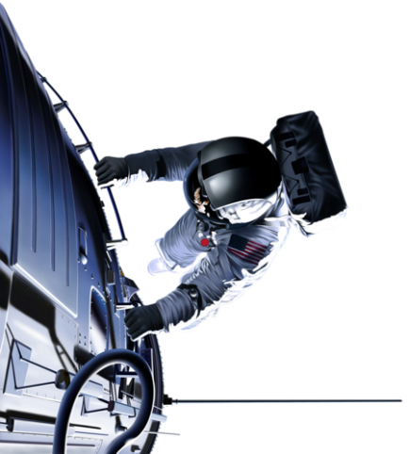
4. Исследование сформированности звуко - слоговой структуры слова
Инструкция. Повторяй за мной слова:
ТАНКИСТЫ
КОСМОНАВТ СКОВОРОДА ВЕЛОСИПЕД ПИНГВИН

Slide 7
Серия II – Исследование сформированности грамматического строя речи
Повторение предложения
Инструкция: прослушай предложение и повтори как можно точнее.
Птичка свила гнездо.
В саду было много красных яблок.
Дети катали из снега комки и делали снежную бабу.
Петя показал, что он не пойдет гулять, потому что холодно
На зеленом лугу, который был за рекой, паслись лошади.

Slide 8
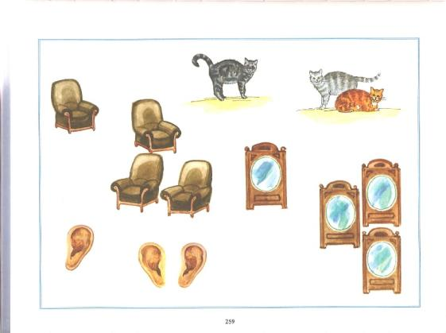
Образование множественного числа существительных в именительном и родительном падеже.
Дом - дома | Дом – много домов
Стол - … | Стол - …
Стул - … | Стул - …
Окно - … | Окно - …
Звезда - … | Звезда - …
Ухо - … | Ухо - …

Slide 9
Серия III. Исследование лексики и навыков словообразования
Названия детенышей животных
У кошки - котята | У коровы – телята, а у …
У козы - … | У собаки - …
У волчицы - … | У курицы - …
У утки - … | У свиньи - …
У лисицы - … | У овцы - …
У львицы - … | У лошади - …

Slide 10
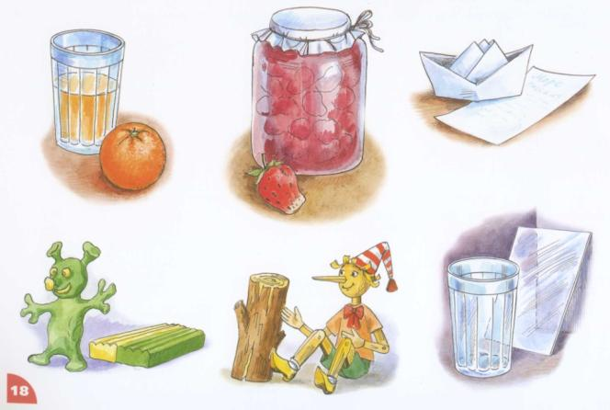
Образование относительных прилагательных
Варенье из малины – малиновое … | Кисель из клюквы - …
Из черники - … | Морс из сливы - …
Из вишни - … | Салат их моркови - …
Из яблок - … | Суп из грибов - …
Из сливы - … | Лист дуба - …
Кукла из соломы … | Лист – осины - …
Корка изо льда - … | Лист – клена …

Slide 11
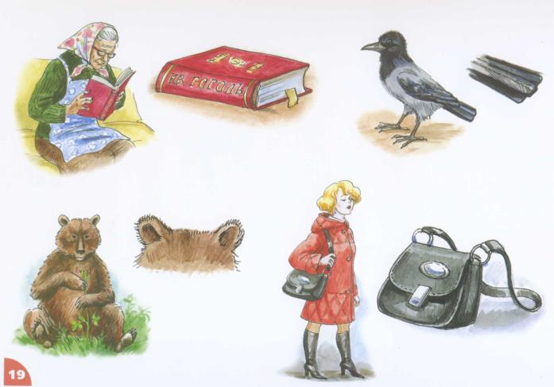
Образование притяжательных прилагательных
Собака | У собаки лапа собачья
Кошка | …
Волк | …
Медведь | …
Лев | …
Лиса | …

Slide 12
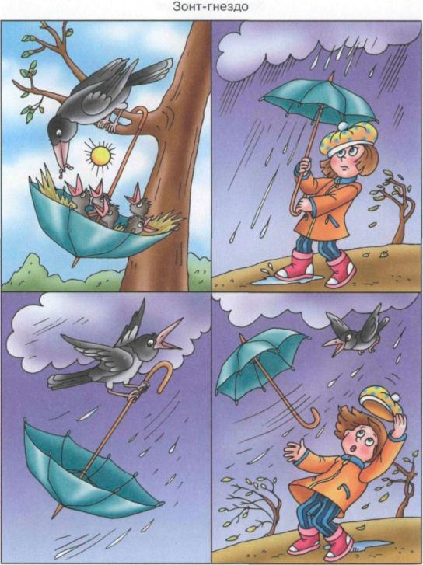
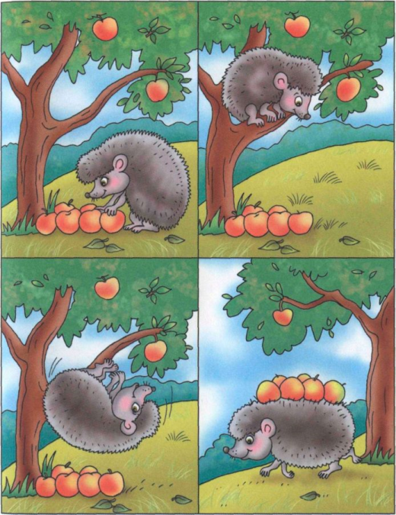
Серия IV. Исследование связной речи.
Составление рассказа по серии сюжетных картинок
Инструкция: посмотри на эти картинки, разложи их по порядку и составь рассказ.

Slide 13
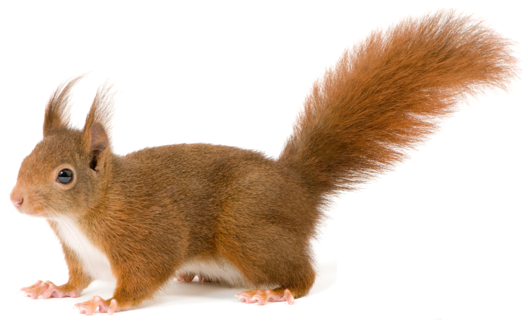
Пересказ прослушанного текста.
Инструкция: послушай рассказ внимательно и приготовься его пересказать.
Белка.
Клава гуляла по аллее и увидела белку. Белка сидела на елке и смотрела на Клаву. Клава достала из портфеля конфету и показала белке. Белка спустилась с елки и села Клаве на ладошку. Клава погладила белку. Белка взяла конфету и унесла ее в дупло.
Рассказ предъявляется не более двух раз.

Slide 14
Рекомендуемая литература для воспитателей
Альбомы для обследования речи:
1.Иншакова О.Б. «Альбом для логопеда»
2.Косинова Е.М. Уроки логопеда
3. Смирнова И.А. Логопедические альбомы
4. Чистякова О.В. Составляем рассказ по картинке
Список литературы
Волкова Л.С., Логопедия [Текст] Л.С.Волкова – М: Просвещение, 1989 г.
Крупенчук О.И., Научите меня говорить правильно! [Текст] О.И.Крупенчук – СПб: Издательский Дом «Литера», 2013 г.
Нищева Н.В., Система коррекционной работы. [Текст] Н.В.Нищева – СПб: Детство – Пресс, 2003 г.
Ткаченко Т.А., Если дошкольник говорит плохо. [Текст] Т.А.Ткаченко – М: Пресс, 2013 г.
Смирнова Л.Н., Овчинников С.Н., Логопедия в детском саду. [Текст] Л.Н.Смирнова, С.Н.Овчинников, М: Мозаика – Синтез, 2010 г.

Slide 15
Список используемой литературы и интернет-источников
1) Альбом для логопеда, О.Б. Иншакова
2) Смирнова И.А. Логопедический альбом для обследования звукопроизношения
3) Т.А.Фотекова Тестовая методика диагностики устной речи младших школьников Москва 2000 Аркти
3) Составляем рассказы по картинке О.В.Чистякова
https://nsportal.ru/nachalnaya-shkola/logopediya/2014/02/08/albom-dlya-logopeda-ob-inshakova http://virmary.ucoz.ru/load/smirnova_i_a_logopedicheskij_albom_dlja_obsledovanija_zvukoproiznoshenija/39-1-0-264
https://nsportal.ru/shkola/sotsialnaya-pedagogika/library/2014/06/04/tafotekova-testovaya-metodika-diagnostiki-ustnoy
https://www.booklot.ru/authors/39598-chistyakova-olga-viktorovna/book/sostavlyaem-rasskaz-po-kartinke/read/1/

Slide 16
Спасибо за внимание!

